Slide 1



Chào mừng thầy cô các bạn học sinh đên với tiết âm nhạc
Giáo viên giảng dạy: Phạm Thị Thùy Giang
Trường tiểu học Ngũ Hùng

Slide 2
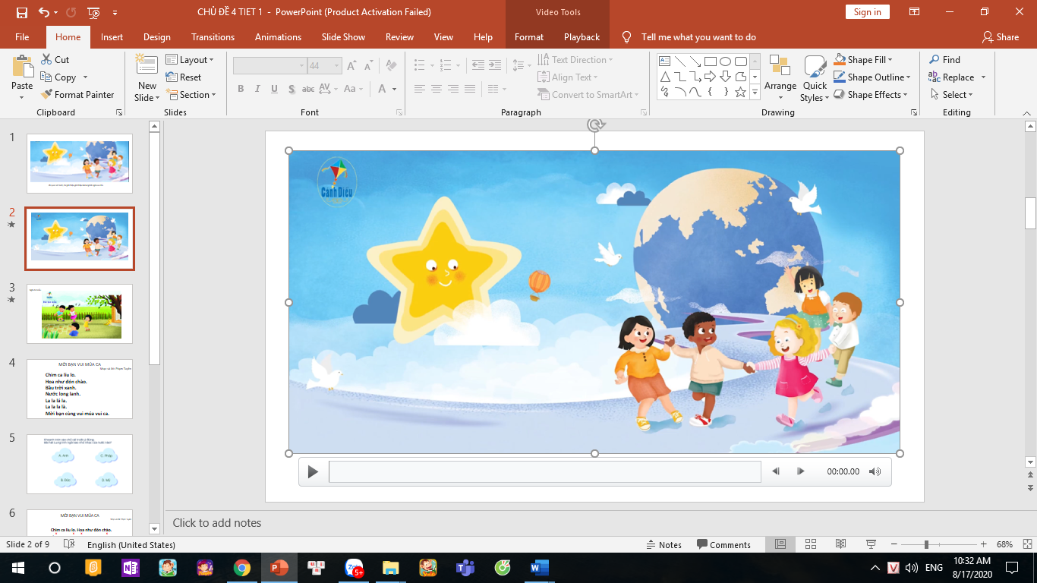
HS quan sát tranh có nhứng hình ảnh gì, GV giới thiệu bài lung linh ngôi sao nhỏ.

Slide 3




TIẾT 10
HỌC HÁT BÀI: LUNG LINH NGÔI SAO
Nhạc: Pháp
Lời việt: Lê Anh Tuấn
NGHE NHẠC: QUÊ HƯƠNG TƯƠI ĐẸP
TNKP: NÓI THEO TIẾT TẤU RIÊNG CỦA MÌNH
ÂM NHẠC 1

Slide 4

1.HỌC HÁT BÀI: LUNG LINH NGÔI SAO
Nghe hát mẫu

Slide 5
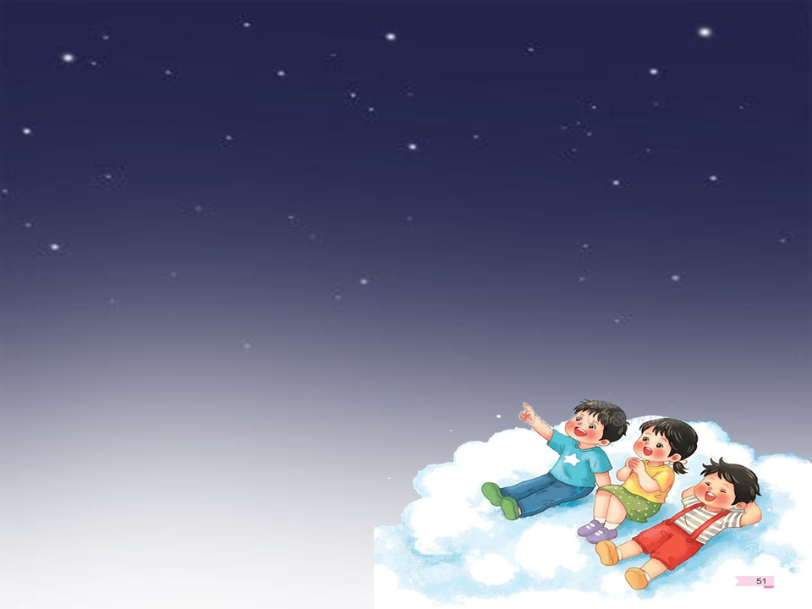
ĐOC LỜI CA
CÂU 1: Bầu trời cao cao lấp lánh sao.
CÂU 2: Những ánh sao lung linh đêm hè.
CÂU 3: Tiếng gió vi vu nghe xa vời.
CÂU 4: Tiếng sáo ngân nga bên kia đồi.
CÂU 5: Bầu trời cao cao lấp lánh sao.
CÂU 6: Những ánh sao lung linh đêm hè.
CÂU 1 + 2
CÂU 3 + 4
CÂU 1 → 4
CÂU 5 + 6
CÂU 1 → 6
CÂU 1
CÂU 2
CÂU 3
CÂU 4
CÂU 5
CÂU 6

Slide 6
DẠY NỐI TIẾP CÂU
CÂU 1
Bầu trời cao cao lấp lánh sao.

Slide 7
CÂU 1
Những ánh sao lung linh đêm hè.

Slide 8
CÂU 1+2
Bầu trời cao cao lấp lánh sao. Những ánh sao lung linh đêm hè.

Slide 9
CÂU 3
Tiếng gió vi vu nghe xa vời.

Slide 10
CÂU 4
Tiếng sáo ngân nga bên kia đồi.

Slide 11
CÂU 3+4
Tiếng gió vi vu nghe xa vời. Tiếng sáo ngân nga bên kia đồi.

Slide 12
CÂU 1+2+3+4
Bầu trời cao cao lấp lánh sao. Những ánh sao lung linh đêm hè. Tiếng gió vi vu nghe xa vời. Tiếng sáo ngân nga bên kia đồi.

Slide 13
CÂU 5(giống câu 1)
Bầu trời cao cao lấp lánh sao.

Slide 14
CÂU 6(GIỐNG CÂU 2)
Những ánh sao lung linh đêm hè.

Slide 15
CÂU 5+6
Bầu trời cao cao lấp lánh sao.
Những ánh sao lung linh đêm hè.

Slide 16
Bầu trời cao cao lấp lánh sao.
Những ánh sao lung linh đêm hè.
Tiếng gió vi vu nghe xa vời.
Tiếng sáo ngân nga bên kia đồi.
Bầu trời cao cao lấp lánh sao.
Những ánh sao lung linh đêm hè.
Hát cả bài với Piano

Slide 17

Hát cả bài với các hình Thức

Slide 18
HD Hát gõ đệm theo nhịp
Bầu trời cao cao lấp lánh sao.
Những ánh sao lung linh đêm hè.
Tiếng gió vi vu nghe xa vời.
Tiếng sáo ngân nga bên kia đồi.
Bầu trời cao cao lấp lánh sao.
Những ánh sao lung linh đêm hè.
x x x x
x x x x
x x x x
x x x x
x x x x
x x x x

Slide 19

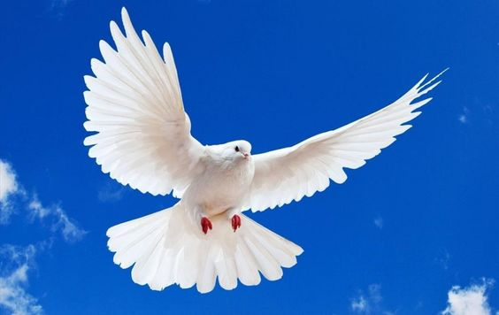

Em hãy chọn hình ảnh thể hiện biểu tượng hòa binh?
CÂY CỐI
CHIM BỒ CÂU
MẶT TRỜI
x

Slide 20

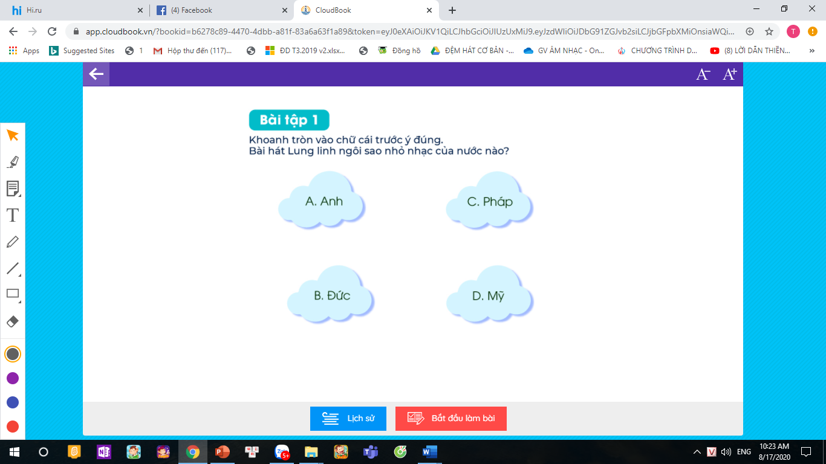

Slide 21
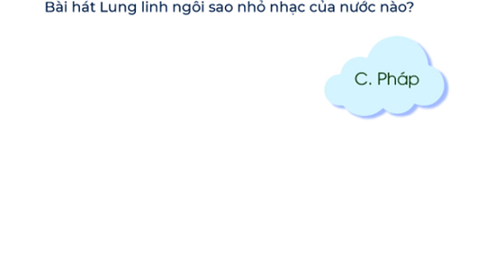

Slide 22
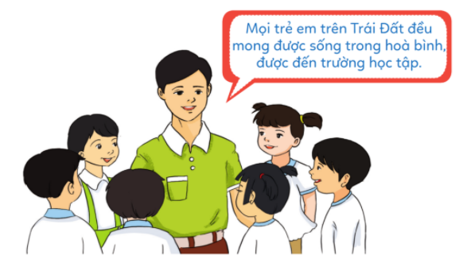
Bài hát Lung linh ngôi sao nhỏ kể về điều gì?

Slide 23
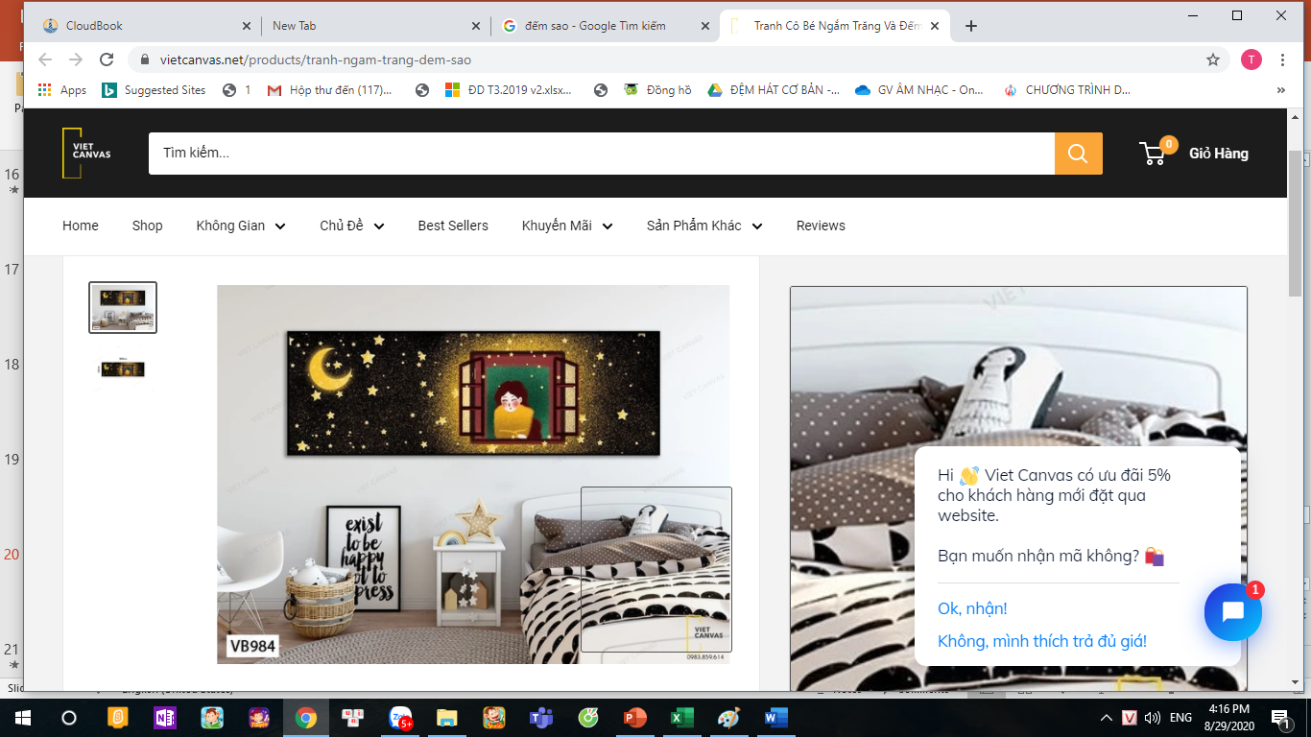
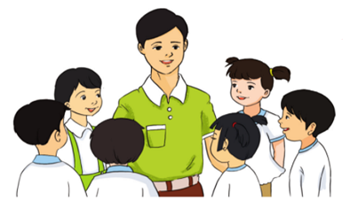
Ngắm nhìn bầu trời sao lung linh thật tuyệt vời các em ạ. Hãy tìm cơ hội ngắm bầu trời đầy sao và hãy chia sẻ cảm xúc của con khi ngắm nhìn bầu trời sao với lớp mình trong tiết học tiếp theo nhé. (Các thầy cô nhớ xóa khung chữ này khi trình chiếu nhé)

Slide 24

2.NGHE NHẠC: QUÊ HƯƠNG TƯƠI ĐẸP

Slide 25
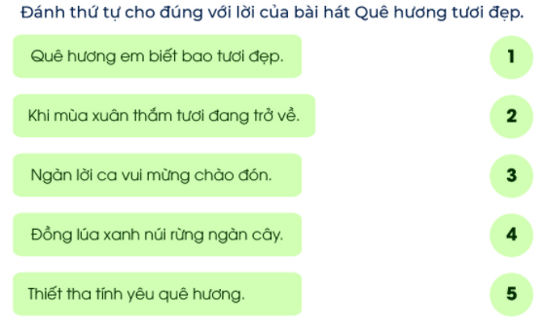
1
3
4
2
5

Slide 26
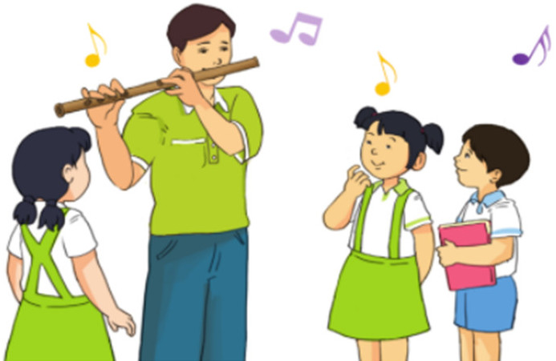
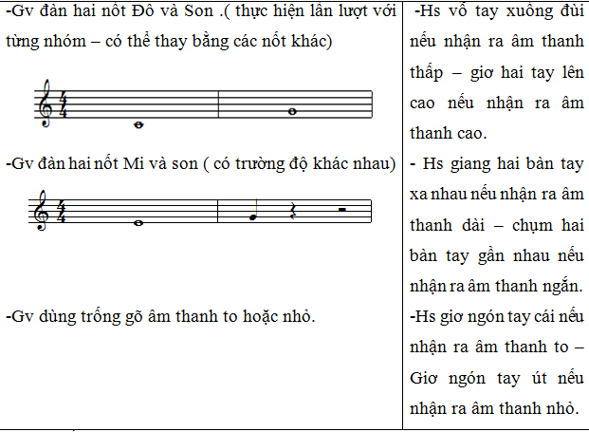
TRẢI NGHIỆM VÀ KHÁM PHÁ: NÓI THEO TIẾT TẤU RIÊNG CỦA MÌNH

Slide 27
ĐỌC LỜI CA
NGÔI SAO LẤP LÁNH
Này vì sao kia lấp lánh ơi.
Sao tôi không biết tên của bạn.
Trên cao tung bay quanh thế gian.
Như viên kim cương xinh giữa trời.
Này vì sao kia lấp lánh ơi.
Sao tôi không biết tên của bạn.

Slide 28

GIÁO DỤC-CỦNG CỐ-DẶN DÒ

Slide 29
Chúc quý thầy cô mạnh khỏe các em học sinh chăm ngoan học giỏi
Bản quyền TT-ÂN-Phi Trường 0987508433 cấm chia sẻ dưới mọi hình thức

